Slide 1
«Трудовое воспитание детей дошкольного возраста».
Подготовил воспитатель Л.А.Бурмистрова

Slide 2
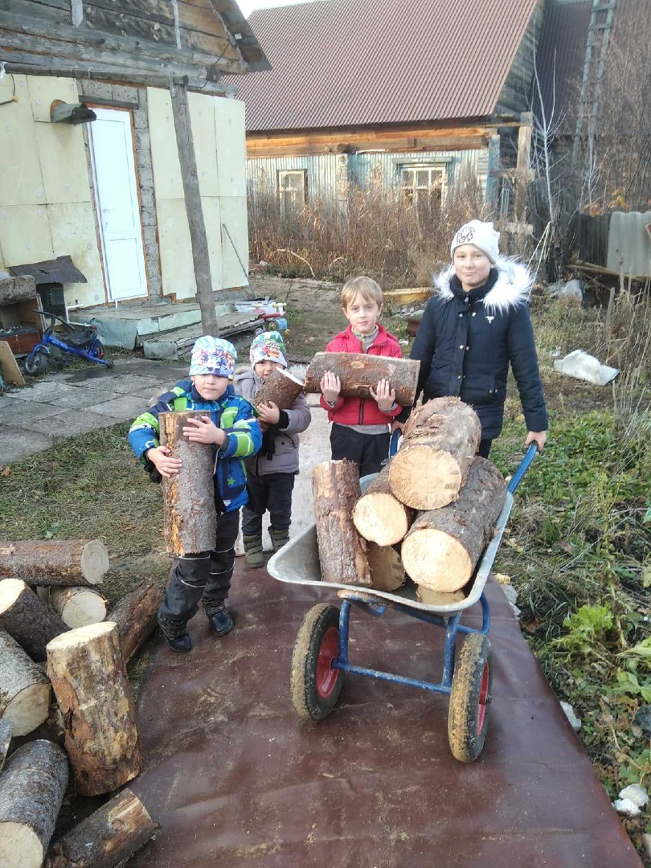
Цель трудового воспитания дошкольника – это формирование положительного отношения ребенка к труду.

Slide 3
Задачи трудового воспитания в ДОУ
- обучение трудовым умениям и навыкам, их дальнейшее совершенствование;
- воспитание интереса к труду, трудолюбия, ответственности, самостоятельности;
- ознакомление с трудом взрослых, воспитание уважения к труженику, и результатам его труда, стремление оказывать посильную помощь;
- формирование взаимоотношений и приобретение социального опыта взаимодействия (воспитание общественно – направленных мотивов труда, умения трудиться в коллективе и для коллектива)

Slide 4
Условия
- создание эмоционально – положительной обстановки в процессе труда;
-подбор оборудования для труда;
- систематическое включение каждого ребенка в труд на правах партнера;
- создание мотивации трудовой деятельности;
- создание в группе трудовой атмосферы, постоянной занятости, стремление к полезным делам;
- поощрения в процессе и по результатам труда;
-демонстрация заинтересованности педагога;
- учет нагрузки, состояния здоровья, интересов, способностей ребенка

Slide 5
4 основных вида детского труда:
- самообслуживание;
- хозяйственно – бытовой труд;
- труд в природе;
- ручной труд

Slide 6
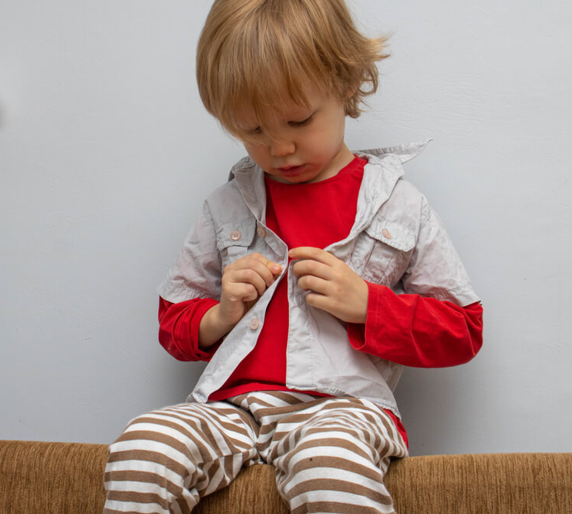
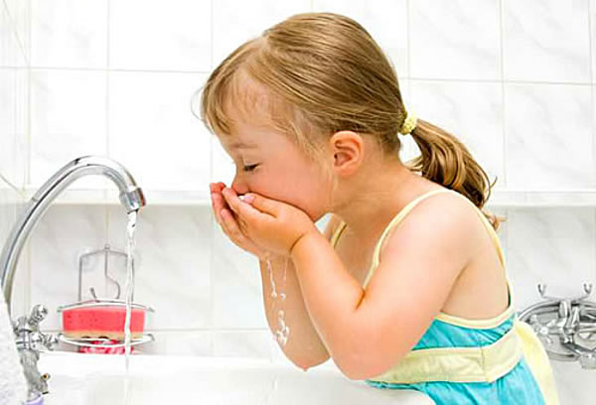
Самообслуживание

Slide 7
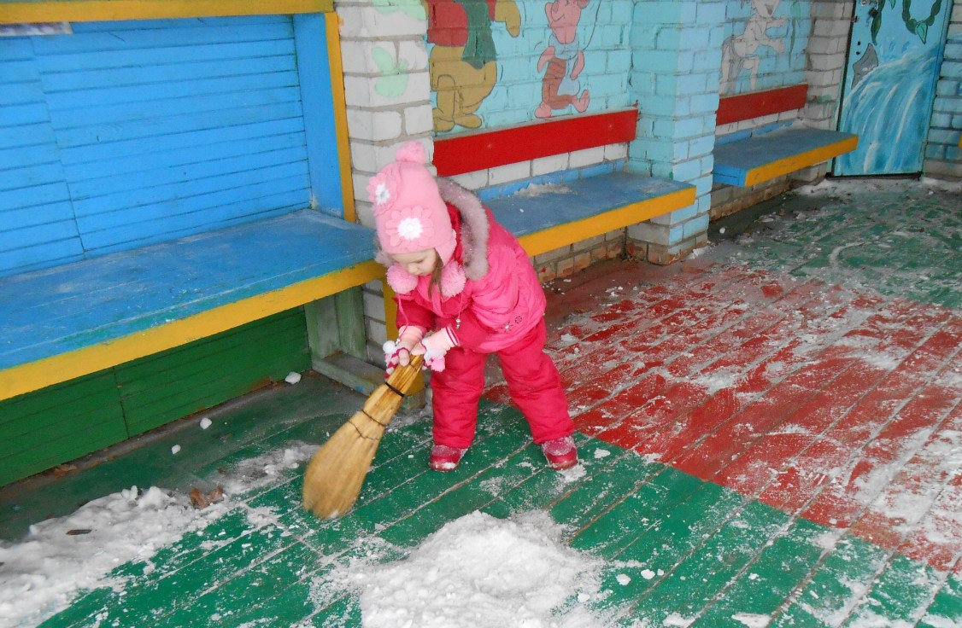
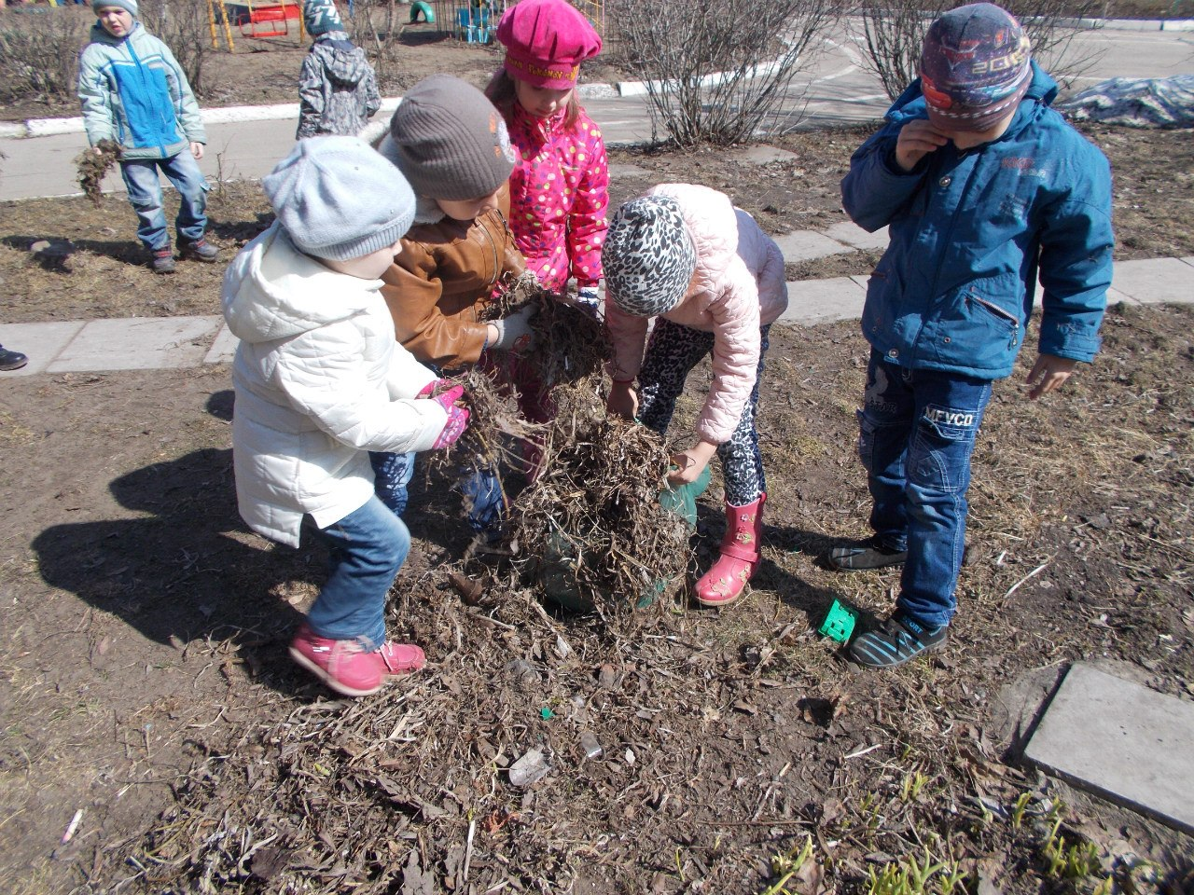
Хозяйственно – бытовой труд

Slide 8
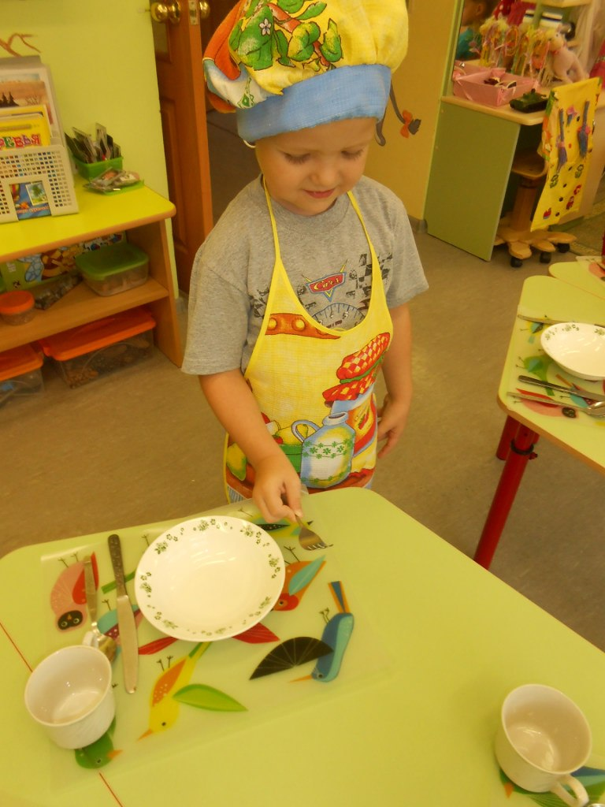
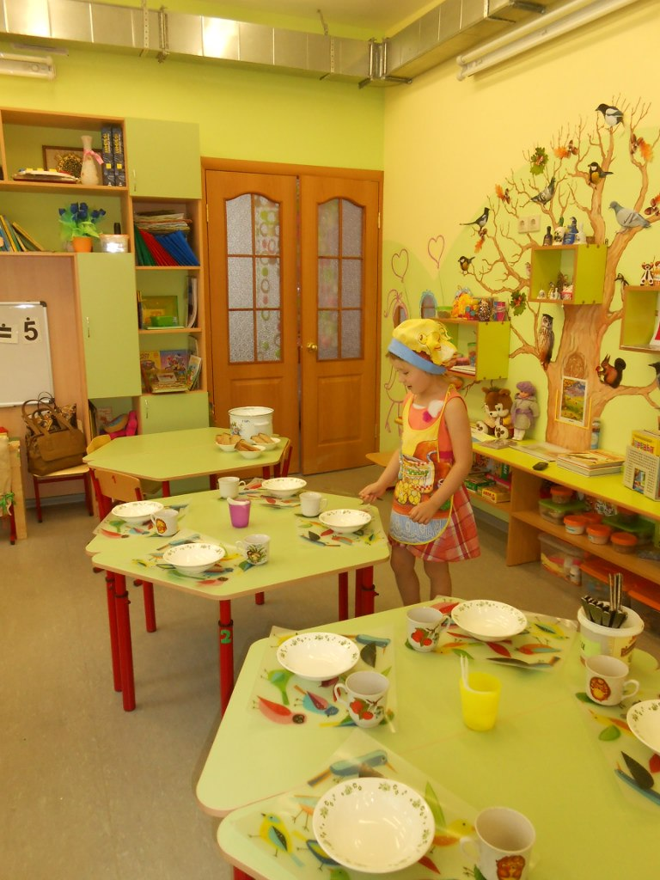

Slide 9
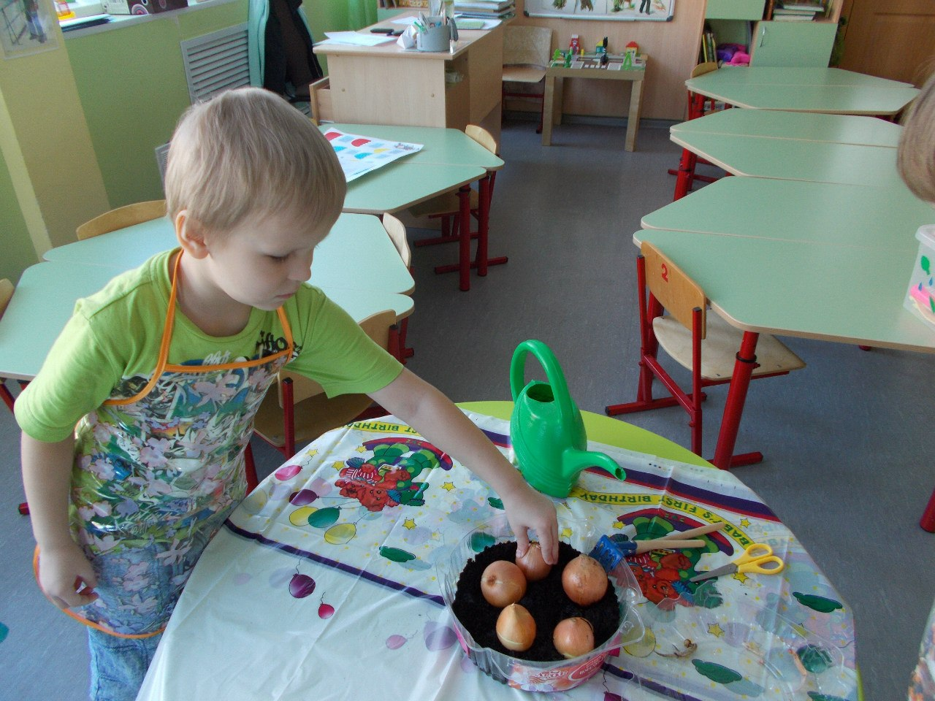
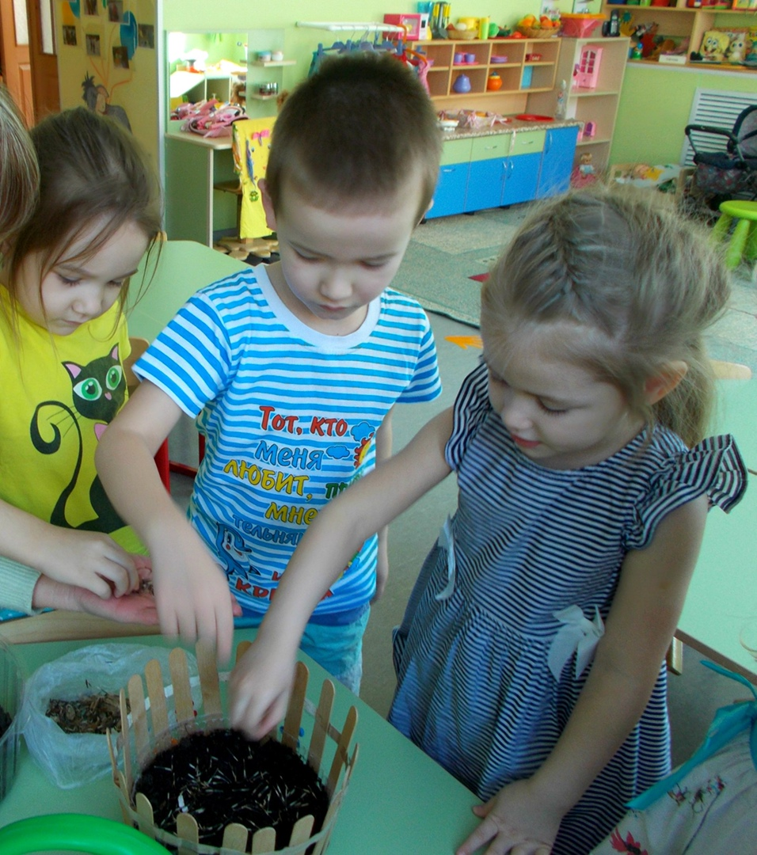
Труд в уголке природы

Slide 10
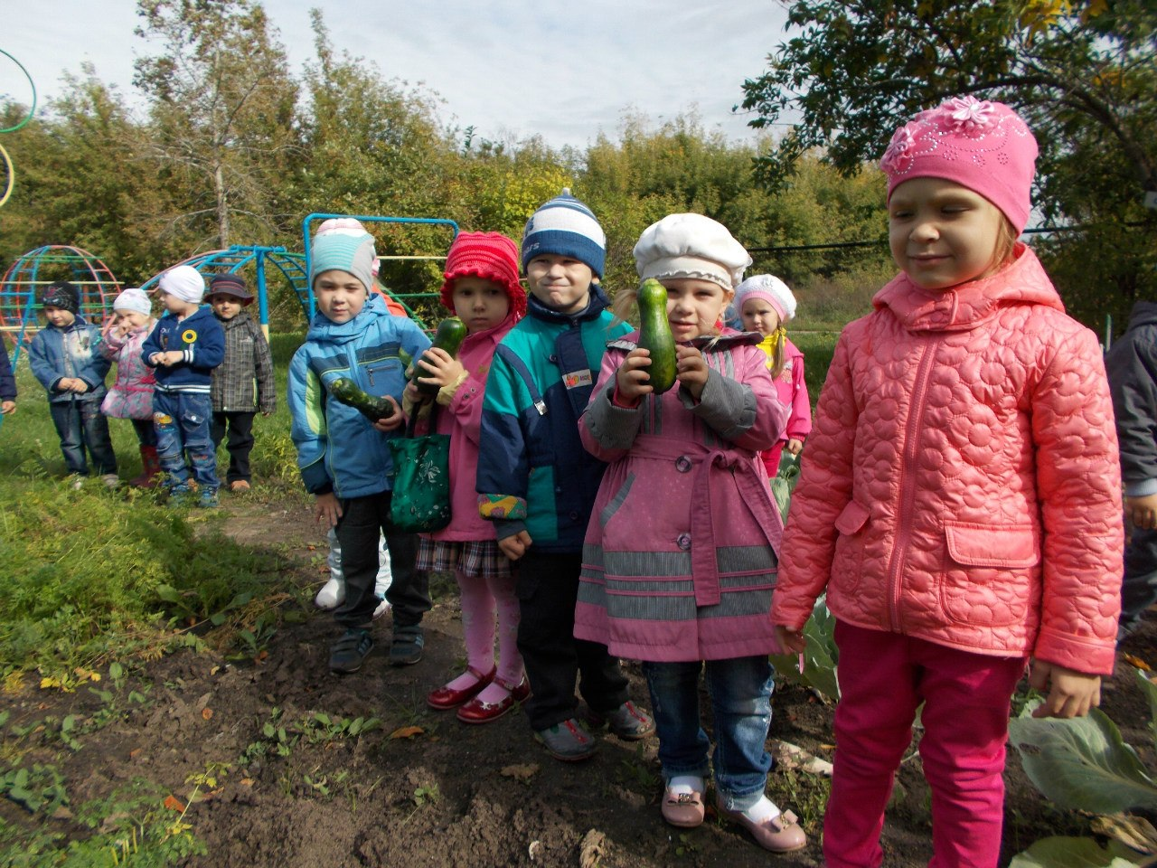
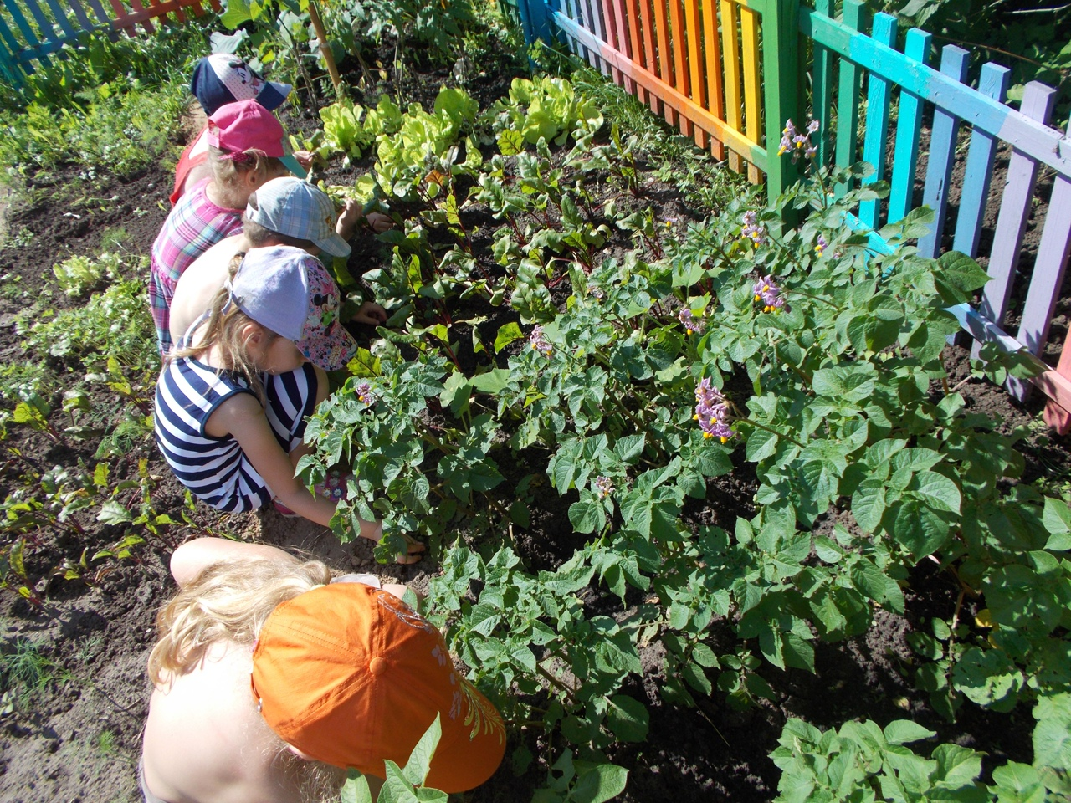
Труд в природе

Slide 11
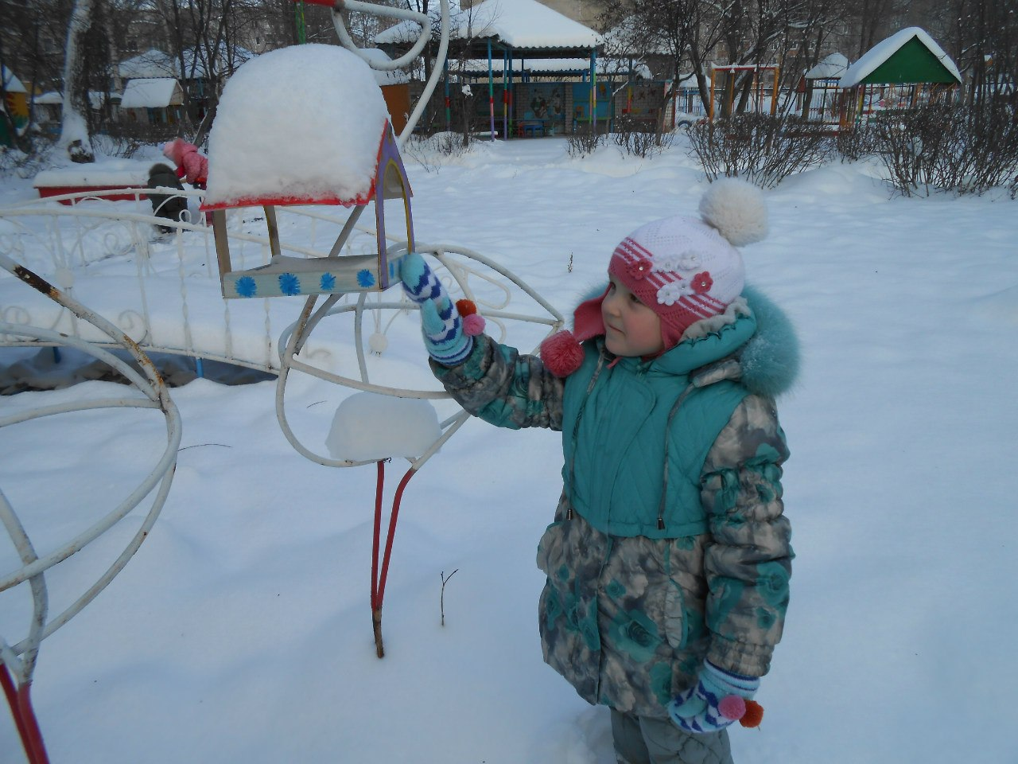

Slide 12
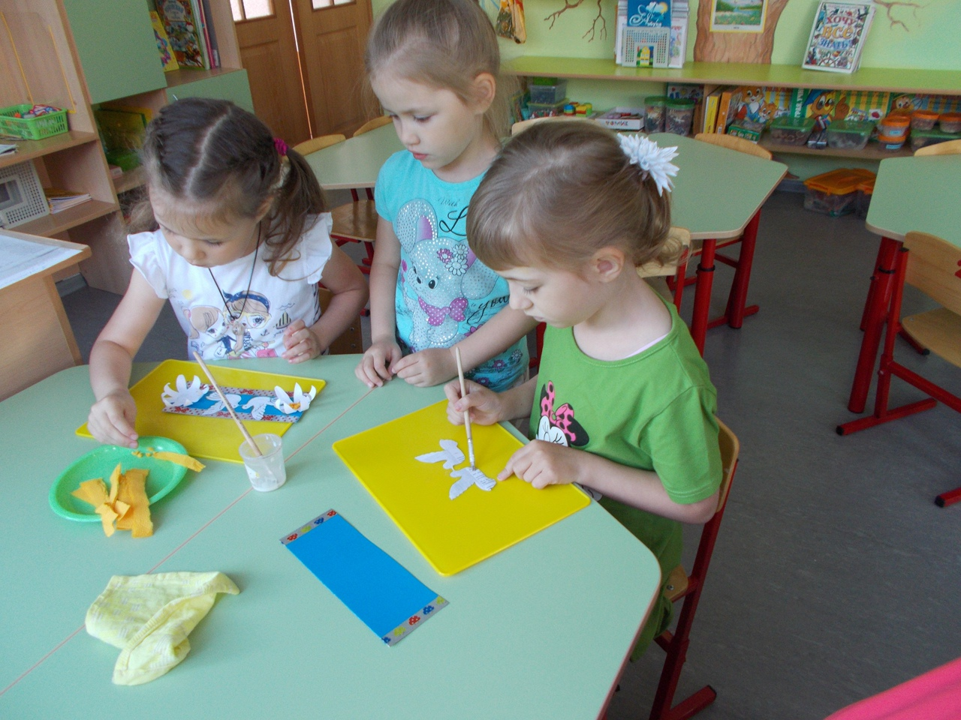
Ручной и художественный труд

Slide 13
Формы организации труда детей:
- поручения;
- дежурства;
- коллективный труд.

Slide 14
Средства, методы и формы трудового воспитания:
-НОД;
-совместная деятельность в процессе режимных моментов;
- наблюдение за трудом взрослых;
- организация трудовой деятельности и посильной помощи взрослым;
- экскурсии;
- художественные средства;
- дидактические, сюжетно-ролевые и настольные игры;
- интеграция образовательных областей.

Slide 15
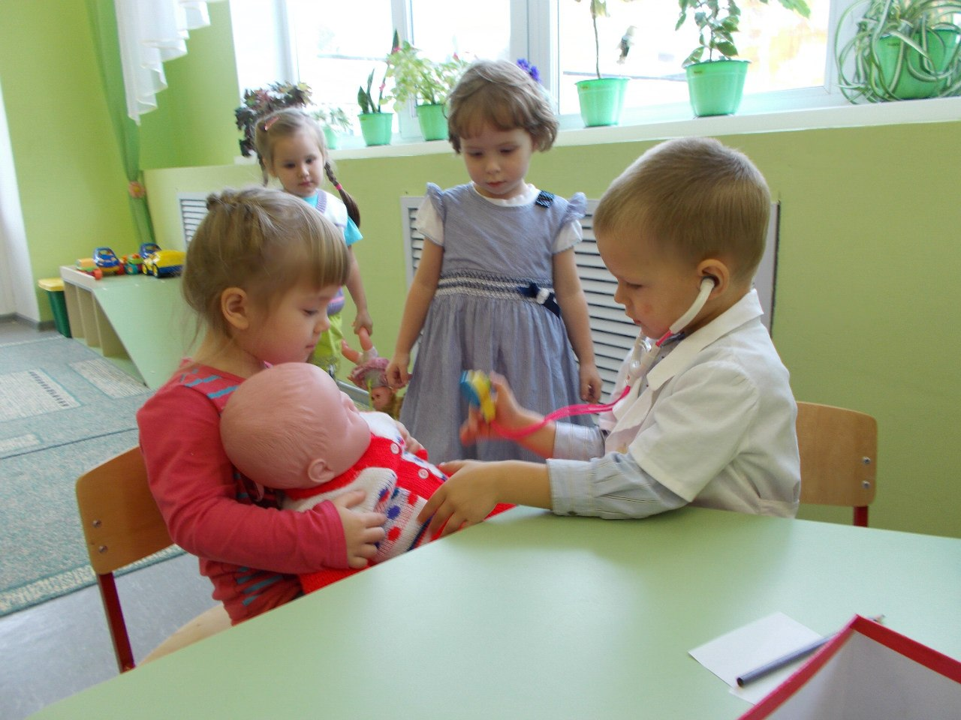
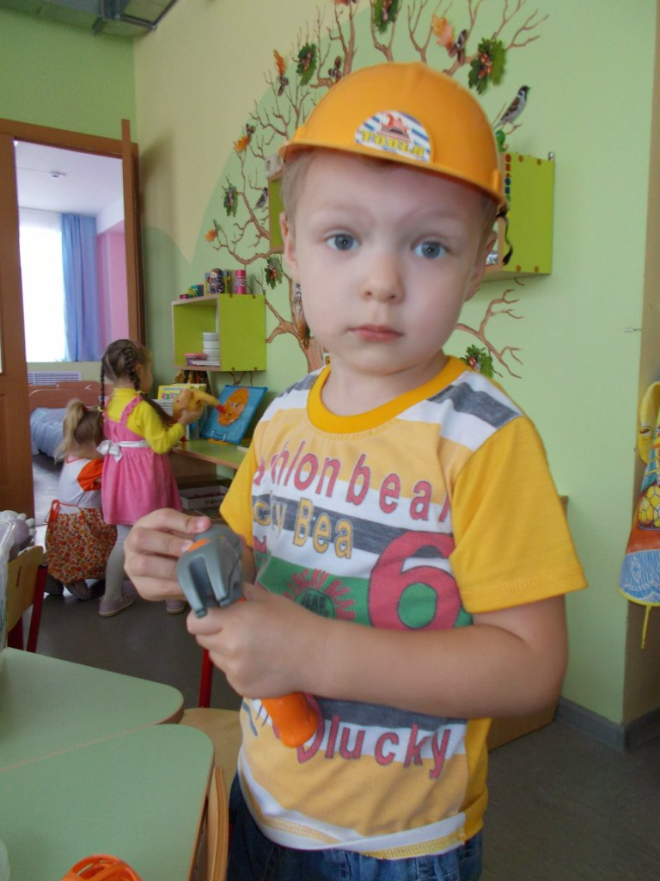
Сюжетно-ролевые игры

Slide 16
Художественные средства

Slide 17
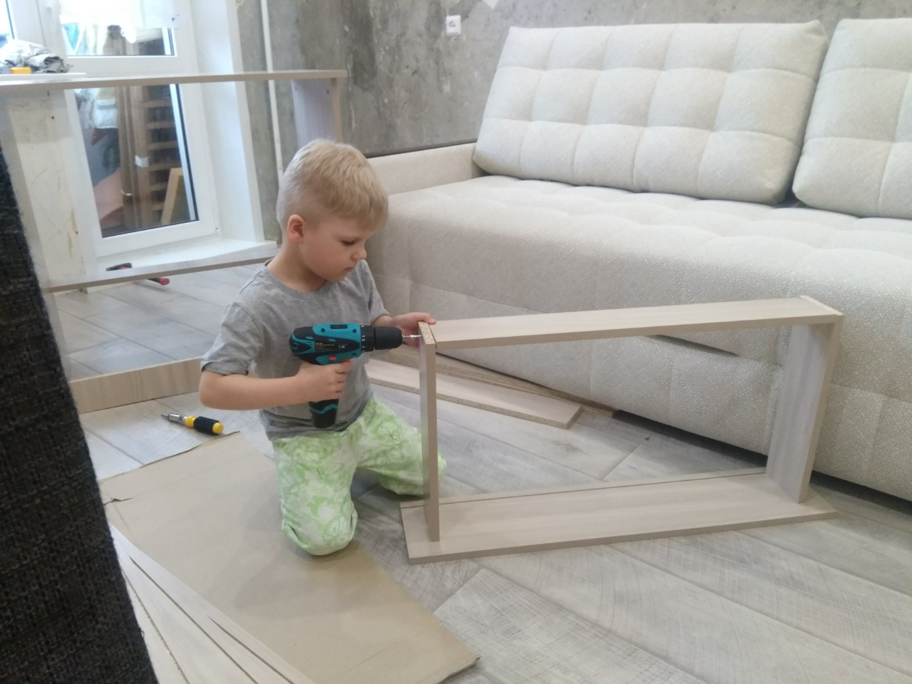
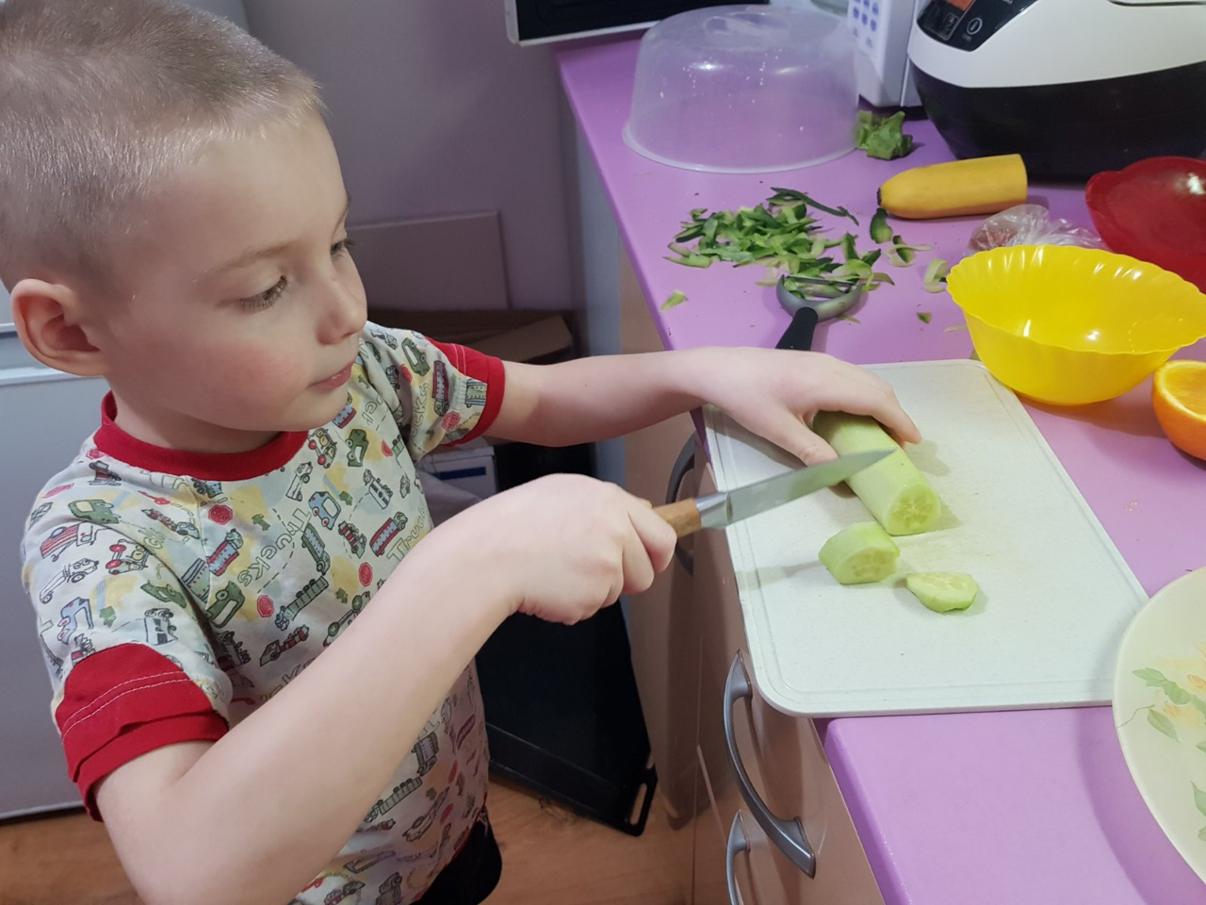
Ребенок учится тому, что видит у себя в дому!

Slide 18
